Slide 1
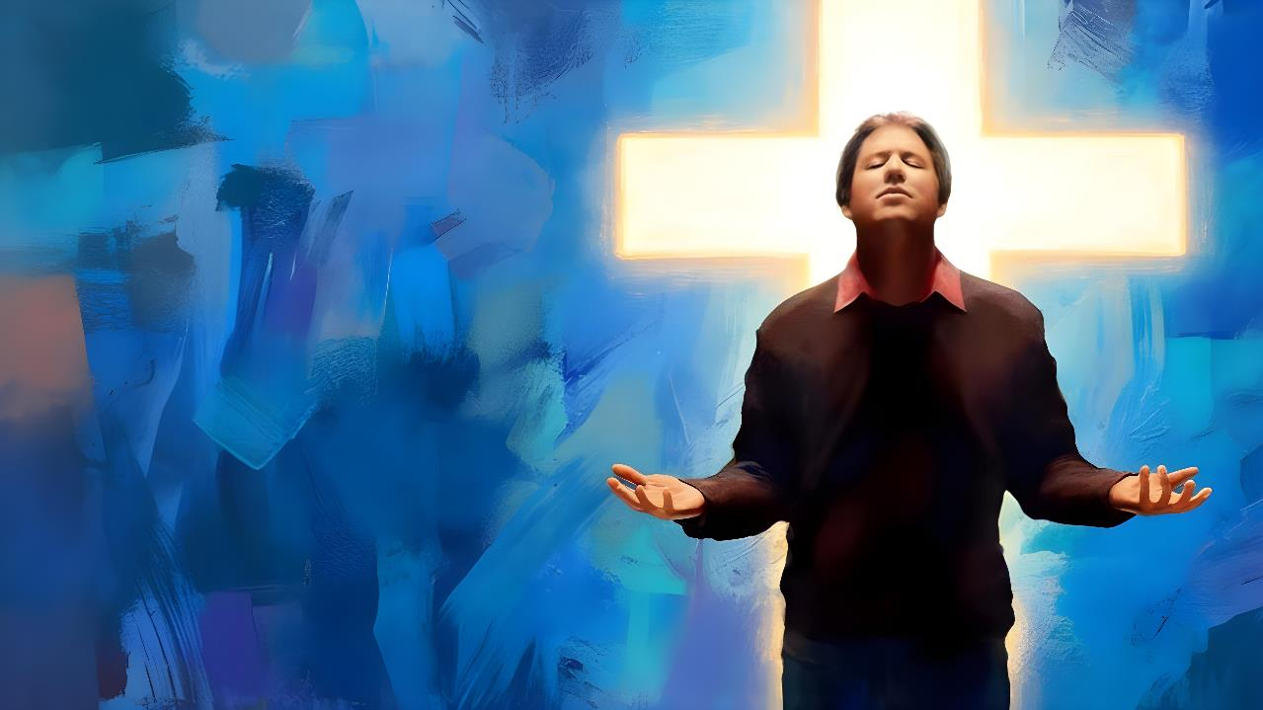
キリストに
おいて
満たされる
2026年3月7日 第10課

Slide 2
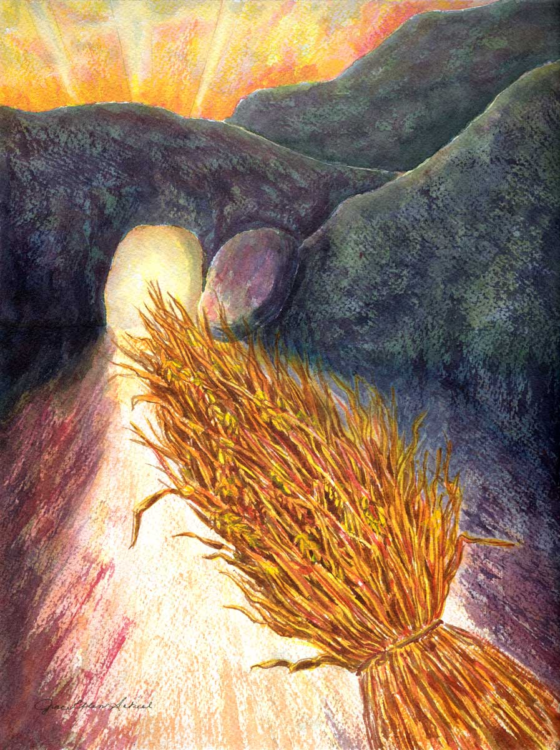
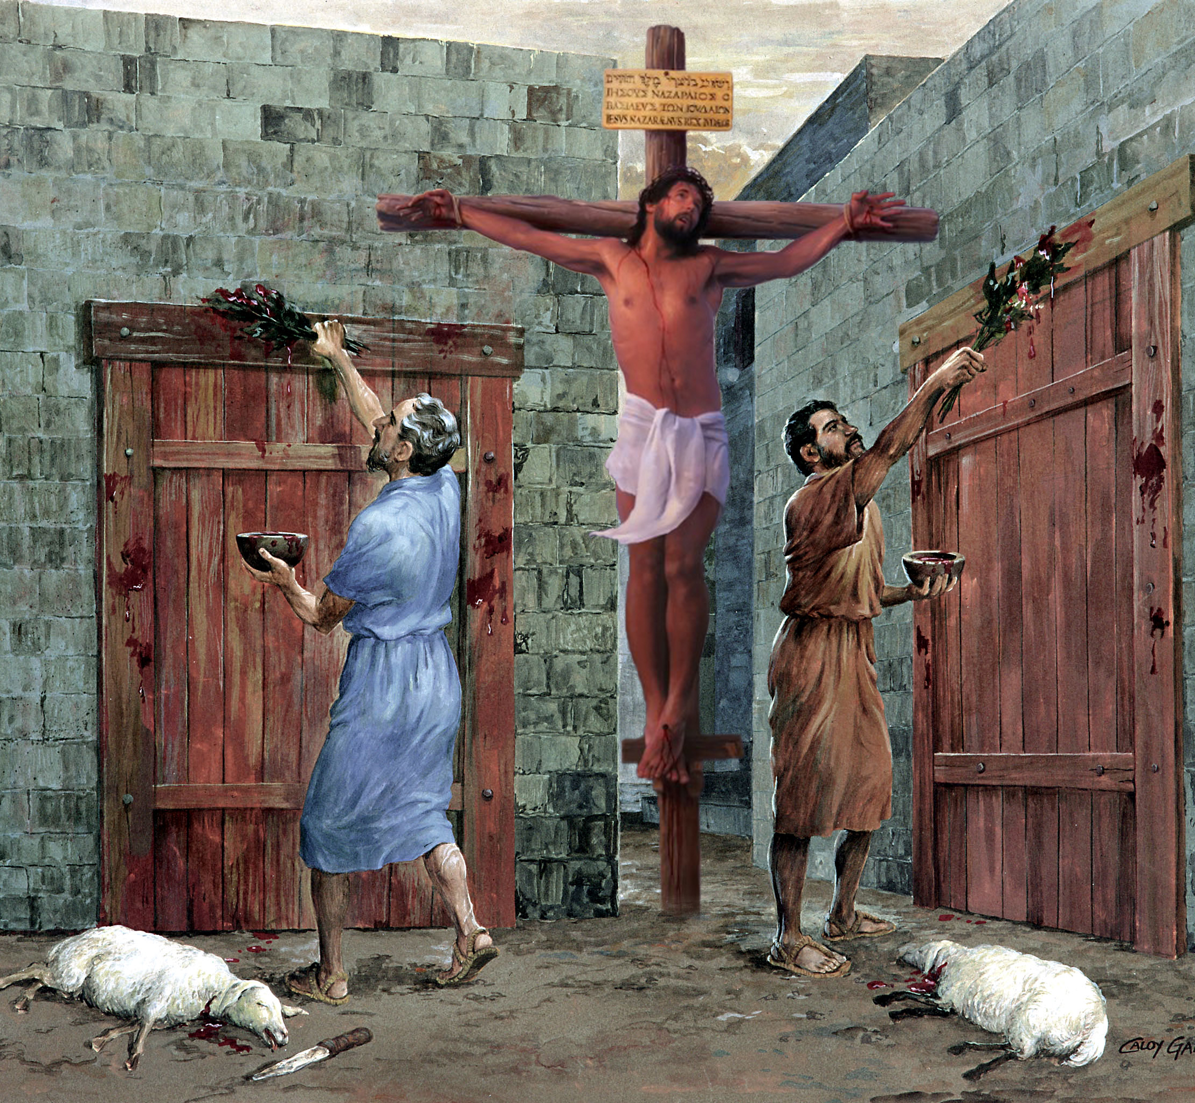
だから、あなたがたは、食物と飲み物とにつき、あるいは祭や新月や安息日などについて、 だれにも批評されてはならない。これらは、きたるべきものの影であって、その本体はキリストにある。コロサイ 2:16, 17,口語訳

Slide 3
だから、あなたがたは食べ物や飲み物のこと、また、祭りや 新月や安息日のことでだれにも批評されてはなりません。 これらは、やがて来るものの影にすぎず、実体はキリストに あります。コロサイ 2:16, 17,新共同訳

Slide 4

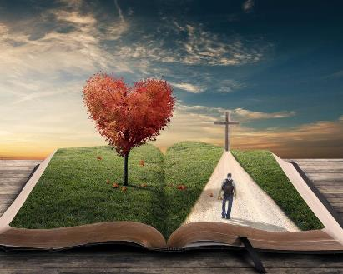



イエスへの信仰は私たちに大きな恵みをもたらします。罪の赦しに加え、慰めや知恵など、さらに多くのものを受け取ります。
パウロは私たちに、その信仰に根を下ろすよう招いています。 そうすれば、私たちは神の国のために良い実を結ぶ枝となるのです。
また、私たちがどのように根を下ろすべきかについても警告しています。それは人間の哲学や理論に基づくのではなく、生ける 神の御言葉のみに基づくべきだと。
信仰の恵み：
  神の知恵と知識 (コロサイ 2:1-5)
  キリストに根ざして成長する (コロサイ2:6-8)
  十字架に釘づけにされる (コロサイ2:9-15)
信仰を揺るがす問題：
  影か、実体か (コロサイ2:16-19)
  人の戒め (コロサイ2:20-23)

Slide 5


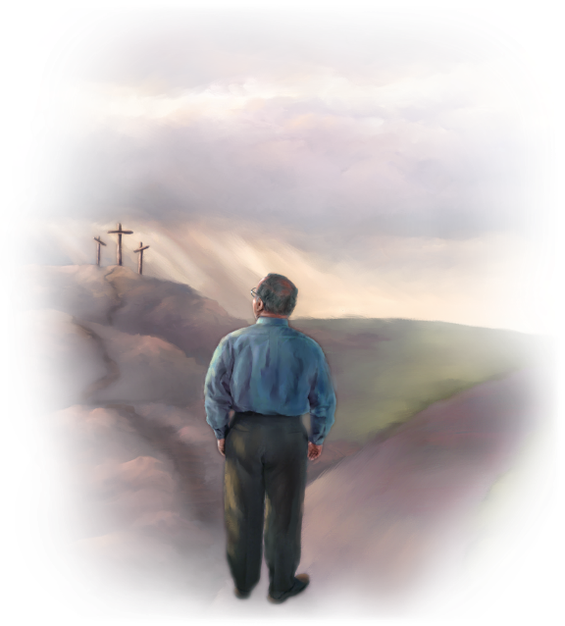
信仰の恵み

Slide 6

しかし知恵はどこに見いだされるか。悟りのある所はどこか。
(ヨブ 28:12)
キリストのうちには、知恵と知識との宝が、いっさい隠されている。(コロサイ 2:3)

Slide 7
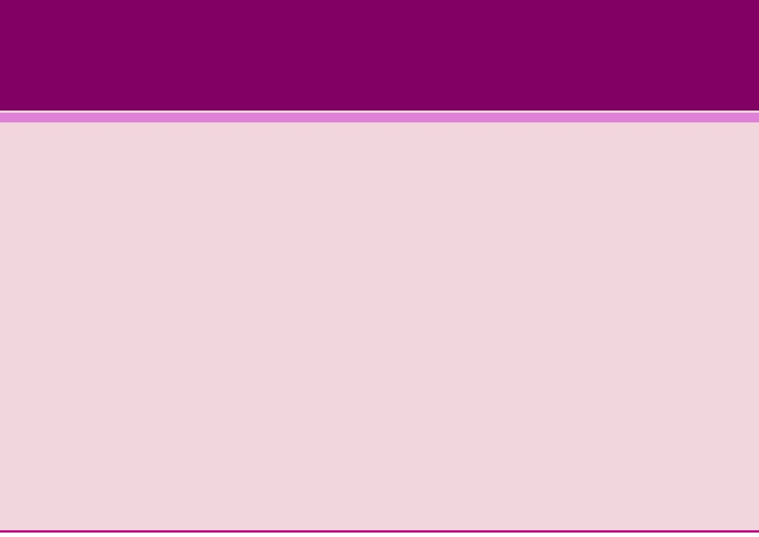
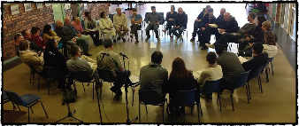
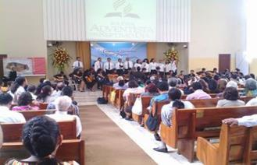
神の知恵と知識
たとい、わたしは肉体においては離れていても、霊においてはあなたがたと一緒にいて、あなたがたの秩序正しい様子とキリストに対するあなたがたの強固な信仰とを見て、喜んでいる。(コロサイ 2:5)
パウロはコロサイの教会を個人的には知らなかったが、教会が偽りの教えによって脅かされていることを知っていました（コロ 2:1,4）。
このため、パウロは彼らに三つの明確な目的をもって書き送った。それは彼らがこの危険に対処する助けとなるためである（コロ2:2 新改訳2017）。
彼らが心に励ましを受けるため
彼らが愛のうちに結び合わされるため
さらに、彼らが理解することで豊かな全き確信に達するため
彼らが神の奥義、 すなわちキリストを 知るためである。
偽りの教えを指摘する前に、コロサイの人々に2重の称賛の言葉があります。彼らが秩序正しく、信仰に堅く立っていることです。（コロ 2:5）。
ここでパウロが言及する「秩序」とは、礼拝における秩序と教会の様々な 活動における秩序を意味する。指導者と責任分担が必要であり、活動は 適切な礼儀をもって行われなければならない。これにより福音の宣教がより良く行われ、特定の誤りから守られるのである。

Slide 8
あなた自身の霊的生活における「秩序」の 必要性について、
どのような経験をしてき ましたか。

Slide 9
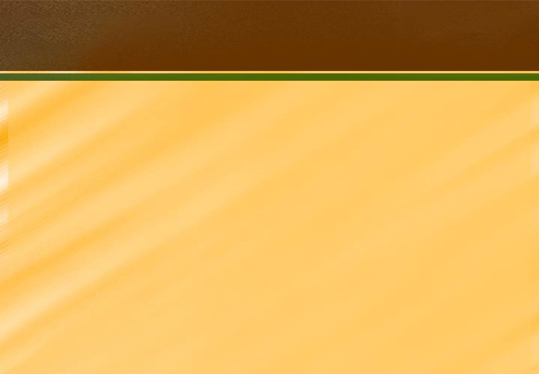
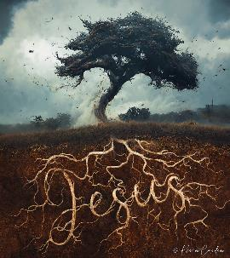

キリストに根ざして成長する
また、彼に根ざし、彼にあって建てられ、そして教えられたように、信仰が確立されて、あふれるばかり感謝しなさい。 (コロサイ 2:7)
私たちは、教義を受け入れることではなく、人格を受け入れることによって救いを得ます（コロ2:6）。しかし、教義は不可欠です。パウロは私たちに、「教えられたとおりに」キリストにあって歩む ように勧めています（コロ2:7b）。
イエスと共に歩むとき、私たちは彼に根ざして います。比喩的に言えば、私たちは「主が栄光を受けるために植えたもの」（イザ61:3）なのです。私たちはイエスとその教えにしがみつく「木」（詩1:3）なのです。
さて、教義には2つの種類があります
聖書に記された キリストとその教えによれば
私たちは信仰において強められ、 感謝にあふれています（コロ2:7）
哲学や空虚な詭弁に従い、 人の伝統に従い
私たちは欺かれ、裁かれ、報いを 奪われる（コロ2:8,16,18）

Slide 10
キリストを受け入れるために自己に死ぬと いうことがどういうことか、
あなた自身は どんな経験をしてきましたか。なぜそれはずっと続く
プロセスでなければなりません か。

Slide 11
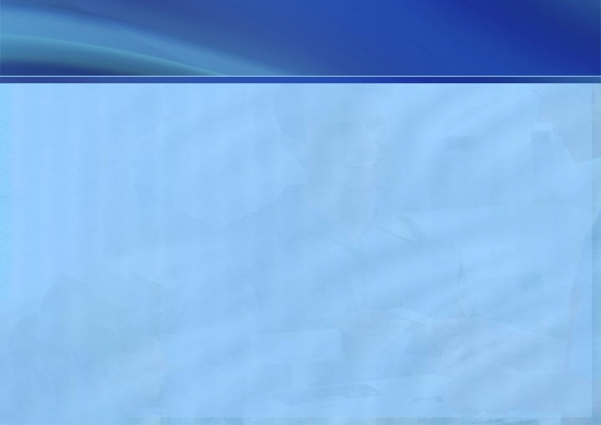
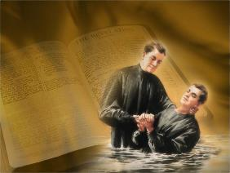

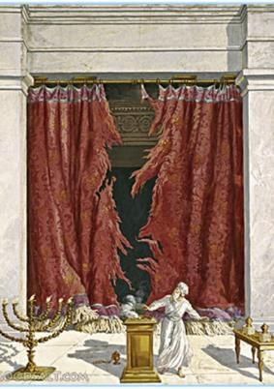
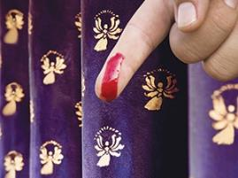
十字架に釘づけにされる
神は、わたしたちを責めて不利におとしいれる証書を、その規定もろともぬり消し、これを取り除いて、十字架につけてしまわれた。(コロサイ 2:14)
アブラハムは割礼を通して神との契約を批准しました（創 17:11）。私たちは洗礼を通してイエスとの契約を批准します。洗礼とは「キリストの割礼」です（コロ 2:11–12）。これは、肉体的な割礼はもはや必要ではないことを意味します。 この点を明確にした上で、パウロは十字架上でのイエスの働きについて語ります。イエスは何を成し遂げたのでしょうか。
彼は私たちに 命を与え、私たちの 罪を赦してください ました（コロ2:13）
彼は、私たちに 対してあった法的な負債の 請求を帳消しにしてくださいました（コロ2:14）
彼は悪の権威と 勢力を打ち破った （コロ2:15）
エペソ2：14-15でパウロは、私たちに対して敵対して いた「定め」あるいは「要求」とは、ユダヤ人と異邦人の 間に隔ての壁を築いていた儀式律法であったことを明らかにしている。
このため、私たちはもはや旧約聖書の儀式律法を遵守することに気を遣う必要はありません。それらはキリストに おいて成就し終焉を迎えたのです。

Slide 12
コロサイ 2:11～15 を読んでください。
2:11 あなたがたはキリストにおいて、手 によらない割礼、 つまり肉の体を脱ぎ捨 てるキリストの割礼を受け、 2:12 洗礼によって、キリストと共に葬ら れ、また、キリストを死者の中 から復活 させた神の力を信じて、キリストと共に 復活させられたのです。 2:13 肉に割礼を受けず、罪の中にいて死 んでいた あなたがたを、神はキリストと 共に生かしてくださったのです。神は、 わたしたちの一切の罪を赦し、 2:14 規則によってわたしたちを訴えて 不利に陥れていた証書を破棄し、これを
十字架に釘付けにして取り除いてくださ いました。 2:15 そして、もろもろの支配と権威の武 装を解除し、キリストの勝利の列に従え て、公然とさらしものになさいました。
パウロはここで、どのような問題と
戦って いるのでしょうか。

Slide 13

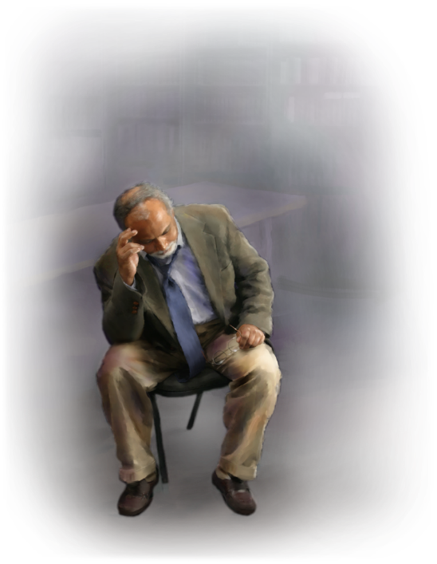
信仰を揺るがす問題

Slide 14


影か、実体か
だから、あなたがたは、食物と飲み物とにつき、あるいは祭や新月や安息日などについて、だれにも批評されてはならない。 (コロサイ 2:16)
割礼に加えて、ユダヤ人と異邦人を区別する他の点もあった。すなわち、宗教的儀式と祭事である。
パウロはすでに割礼の役割を明らかにしていた。ここで 「許された」という表現を用いて、パウロは「律法の規定」（儀式律法）の廃止が意味するところを示している。 すなわち、救いを得るために儀式や祭りを守ることはもはや義務ではなくなったのである。なぜなら、イエスは十字架 上で死なれることによってそれらを成就されたからである（マタ27:51、コロ2:16）。
パウロはホセア2：11を引用し、聖所における儀式体系全体を一文で要約しているように思われます。これは、ここで言及 されている安息日とは、七つの儀式上の安息日（曜日に関わ らず守られる）であり、週ごとの安息日（道徳律法に含まれ、ユダヤ人と異邦人を問わずすべての人に適用される普遍的な 安息日）ではないことを示唆しています。

Slide 15
ここでは第七日安息日が問題になっている わけではありませんが，
他の人を裁いて はならないという
パウロの助言を
どのようにあなたは適用できるでしょうか。

Slide 16
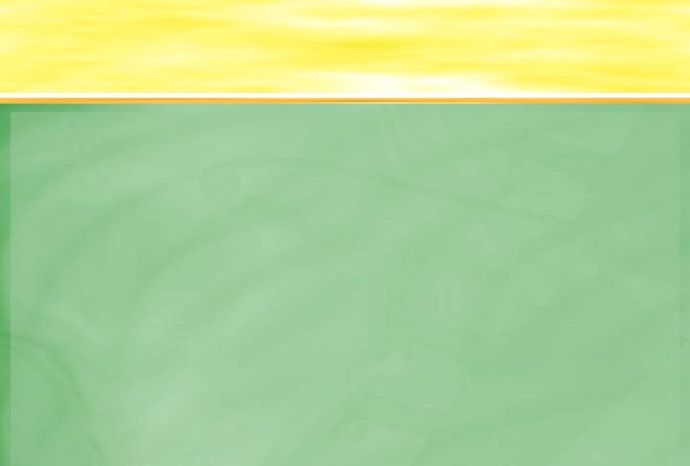

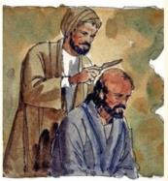
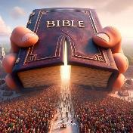
人の戒め
これらは皆、使えば尽きてしまうもの、人間の規定や教によっているものである。 (コロサイ 2:22 )
パウロが手紙の中で幾度か言及している偽教師たちは、救いを得るためにはユダヤの律法に従う必要があると教えたユダヤ人たちであった（使15:1, 5）。これらの律法には、ラビたちによって考案された多くの規則も含まれていた。
パウロの論法に従いましょう。洗礼において、私たちは「世の初歩的なもの」に対して死に、キリストのために生きるのです。もし、例えば儀式上の汚れを気にし続けるなら、私たちは依然として世に生きており、使えば消え去るものばかりを気にしていることになります（コロ2:20-22）。
しかし、パウロは、これらの儀式に慣れたユダヤ人にとって、これらは心を変えるのに役立たないとしても、彼ら自身にとって一定の道徳的価値を持っていると明確にしています（コロ 2:23）。
要約すると、私たちは人間の哲学や推論ではなく、神の啓示である聖書に含まれる教えに導かれなければなりません。

Slide 17
救いの唯一の土台は、イエスが私たちの内にどのようなことをなさったかに関わり なく、主が私たちのために、私たちの外で、
私たちに代わってなさったことにありま す。どうしたらそのことを
しっかり理解できるでしょうか。

Slide 18

キリスト者はレバノンの杉にたとえられる。この木は 柔らかなローム土壌に短い根を数本張るだけではないと 読んだことがある。強固な根を深く地中へと伸ばし、さらに深く、さらに遠くへと突き進み、より強固な支えを求めて いく。そして荒れ狂う嵐の中でも、地下に張り巡らされた 根の網に支えられて、揺るぎなく立ち続ける。
EGW (Our High Calling, November 21)

